Slide 1

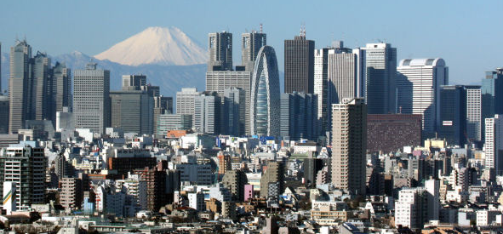


AMI / Rucio / LOCALGROUPDISK
ATLAS ソフトウェア講習会 2016
河村 元
II.Physikalisches Institut, Universität Göttingen

Slide 2
Overview
AMI (ATLASメタデータインターフェース網)
Rucio (ATLAS 分散データ管理システム)
  基本概念
LOCALGROUPDISK
  ATLAS LOCALGROUPDISK
  Rucio CLI
RucioUI (WebUI)

Slide 3
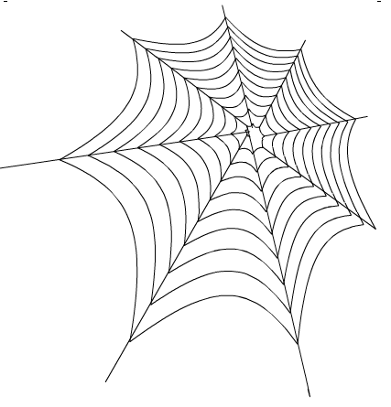
AMI (ATLASメタデータインターフェース網)

Slide 4

Rucio (ATLAS 分散データ管理システム)

Slide 5
基本概念 - 1
ATLASの分散データ管理システムDQ2の新しい実装
    DQ2のサポートは2016年12月で終了
Gridジョブ内部でのデータの移動にも使用
CVMFS上でRucio CLI ツールから使用
  Webインターフェースでも同じような機能を使用可能（後述）

Slide 6
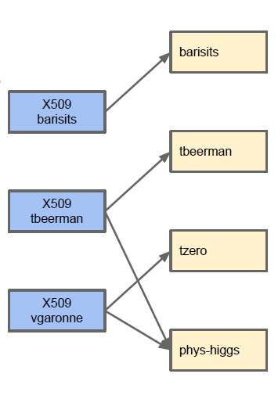
基本概念 - 2
アカウント（account）
  各Rucioアカウントはユーザーやグループ等にマップ
  Quotaや属性はそれぞれのアカウントごとに設定
  Rucio account はX509証明書やケルベロス認証をサポート
  一つの証明書は複数のアカウントにマップ可

Slide 7
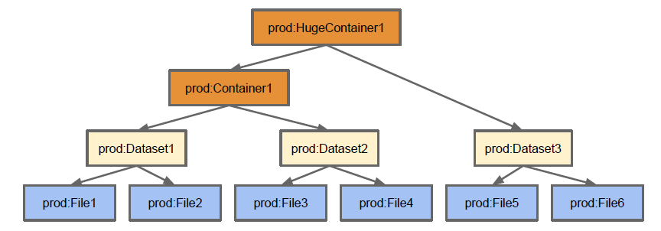
基本概念 - 3
Rucio ネームスペース
  ３種類のData Identifiers (DIDs): ファイル, データセット, コンテナ
    データセット: 複数ファイルのセット
    コンテナ: 複数データセットあるいは複数コンテナ
  ネームスペースはスコープごとに分割可能。ネームスはスコープ内で一意。DID はスコープやネームで識別可能

Slide 8
基本概念 - 4
Rucio ストレージエレメント (RSE)
  Rucioストレージエンドポイント, 例: CERN-PROD_DATADISK
  検索キーも使用可能 (例 tier=2, cloud=FR)
レプリケーション（複製）要求
  例、データセットuser.gen:my.datasetをTokyo-LCG2_ LOCALGROUPDISKへ複製
  RSE 検索キー: cloud=FR&type=LOCALGROUPDISK
  Rucioはレプリカ作成の際に最小ディスク容量と最小転送量になるよう最適化

Slide 9
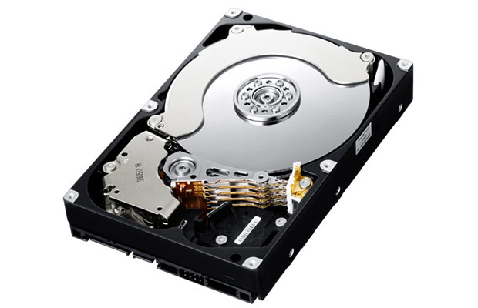
LOCALGROUPDISK

Slide 10
ATLAS LOCALGROUDPDISK
一般ユーザが管理可能なディスクエリアは２つある
  各サイトはSCRATCHDISK と LOCALGROUPDISKを提供している
SCRATCHDISK (例：ドイツ Tier1 + Tier2s)
  FZK-LCG2_SCRATCHDISK
  DESY-HH_SCRATCHDISK
  DESY-ZN_SCRATCHDISK
  LRZ-LMU_SCRATCHDISK
  WUPPERTALPROD_SCRATCHDISK
  UNI-FREIBURG_SCRATCHDISK
  GOEGRID_SCRATCHDISK
LOCALGROUPDISK (例： DESY-HH と UniGoettingen)
  DESY-HH_LOCALGROUPDISK
  GOEGRID_LOCALGROUPDISK
  …... _LOCALGROUPDISK
このエリアはジョブアウトプット等の一時保存用。一定時間後（2週間？）消去される。
このエリアはデータの恒久保存用

Slide 11
ATLAS LOCALGROUDPDISK
一般ユーザが管理可能なディスクエリアは２つある
  各サイトはSCRATCHDISK と LOCALGROUPDISKを提供している
SCRATCHDISK (例：ドイツ Tier1 + Tier2s)
  FZK-LCG2_SCRATCHDISK
  DESY-HH_SCRATCHDISK
  DESY-ZN_SCRATCHDISK
  LRZ-LMU_SCRATCHDISK
  WUPPERTALPROD_SCRATCHDISK
  UNI-FREIBURG_SCRATCHDISK
  GOEGRID_SCRATCHDISK
LOCALGROUPDISK (例： DESY-HH と UniGoettingen)
  DESY-HH_LOCALGROUPDISK
  GOEGRID_LOCALGROUPDISK
  …... _LOCALGROUPDISK
このエリアはジョブアウトプット等の一時保存用。一定時間後（2週間？）消去される。
このエリアはデータの恒久保存用
日本ではTOKYO-LCG2_LOCALGROUPDISKのみ

Slide 12
Rucio CLI
## Loading Rucio client
lsetup rucio
************************************************************************
Requested: rucio ...
Setting up emi 3.17.1-1_v2.sl6 ...
Skipping: grid middleware already setup (from UI)
Setting up rucio 1.7.3 ...
Info: Setting compatibility to slc6
Info: Set RUCIO_AUTH_TYPE to x509_proxy
Info: Set RUCIO_ACCOUNT to gkawamur
>>>>>>>>>>>>>>>>>>>>>>>>> Information for user <<<<<<<<<<<<<<<<<<<<<<<<<
emi:
Your proxy has 95h:54m:0s remaining
************************************************************************
## In Rucio, check which account you use
rucio whoami
## Check all RSEs in Tokyo
$ rucio list-rses | grep TOKYO
TOKYO-LCG2_DATADISK
TOKYO-LCG2_DET-MUON
TOKYO-LCG2_LOCALGROUPDISK
TOKYO-LCG2_PERF-JETS
TOKYO-LCG2_PERF-MUONS
TOKYO-LCG2_PHYS-EXOTICS
TOKYO-LCG2_PHYS-HIGGS
TOKYO-LCG2_PHYS-SUSY
TOKYO-LCG2_SCRATCHDISK
TOKYO-LCG2_TRIG-DAQ

Slide 13

RucioUI (WebUI)

Slide 14
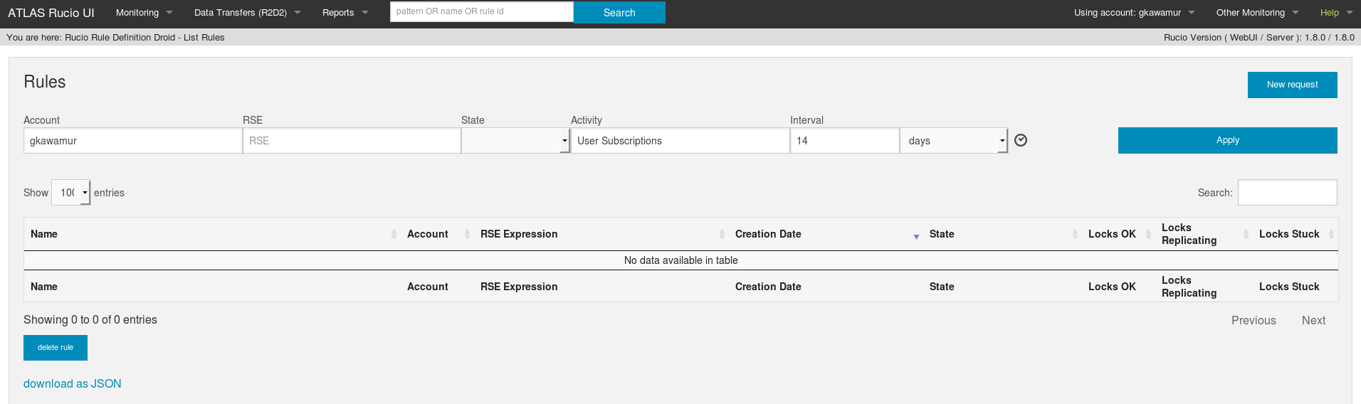
RucioUI
データをRSEの間で転送、Rucio複製ルールの使用
RucioUIツール: Rucio Rule Definition Droid (R2D2) https://rucio-ui.cern.ch/r2d2
ブラウザにX509ユーザー証明書が必要

Slide 15
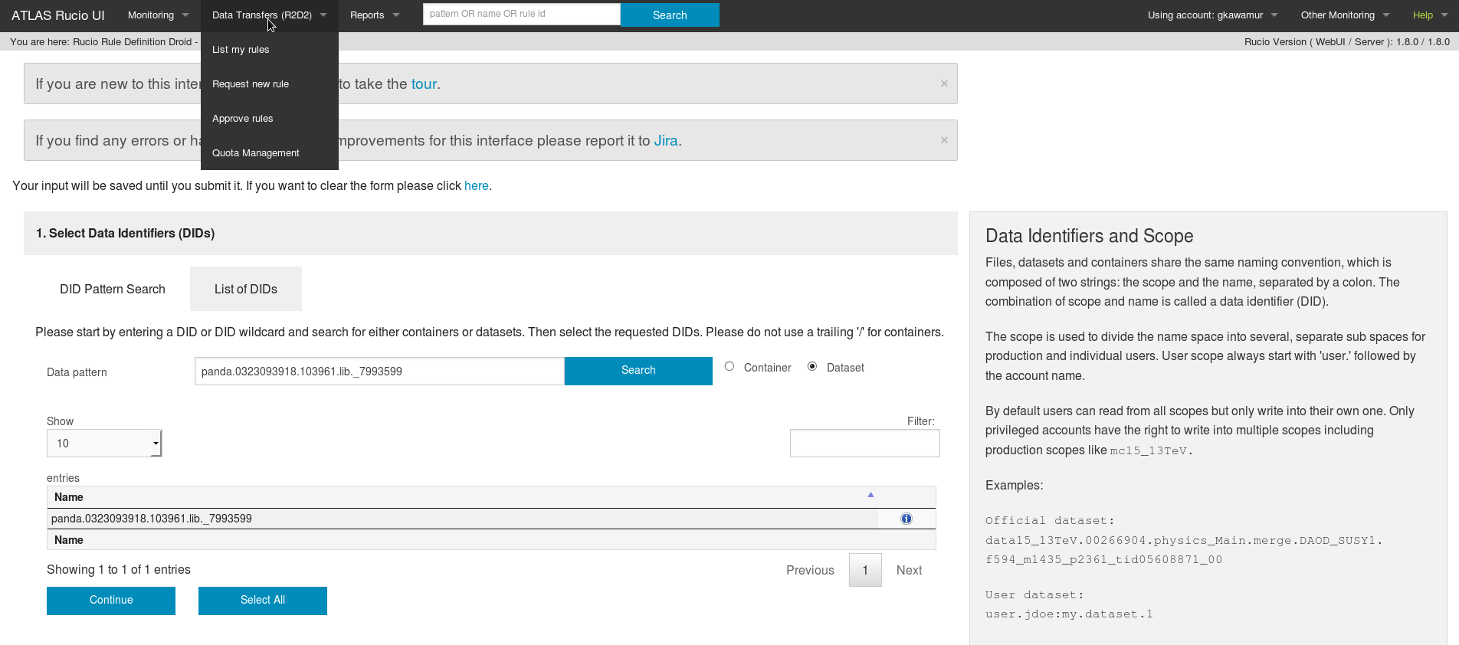
RucioUI: DIDs の選択- 1
Data transfers (R2D2) → 新しいルールの定義
Enter if you have a dataset list
Wild card query by Rucio expression

Slide 16
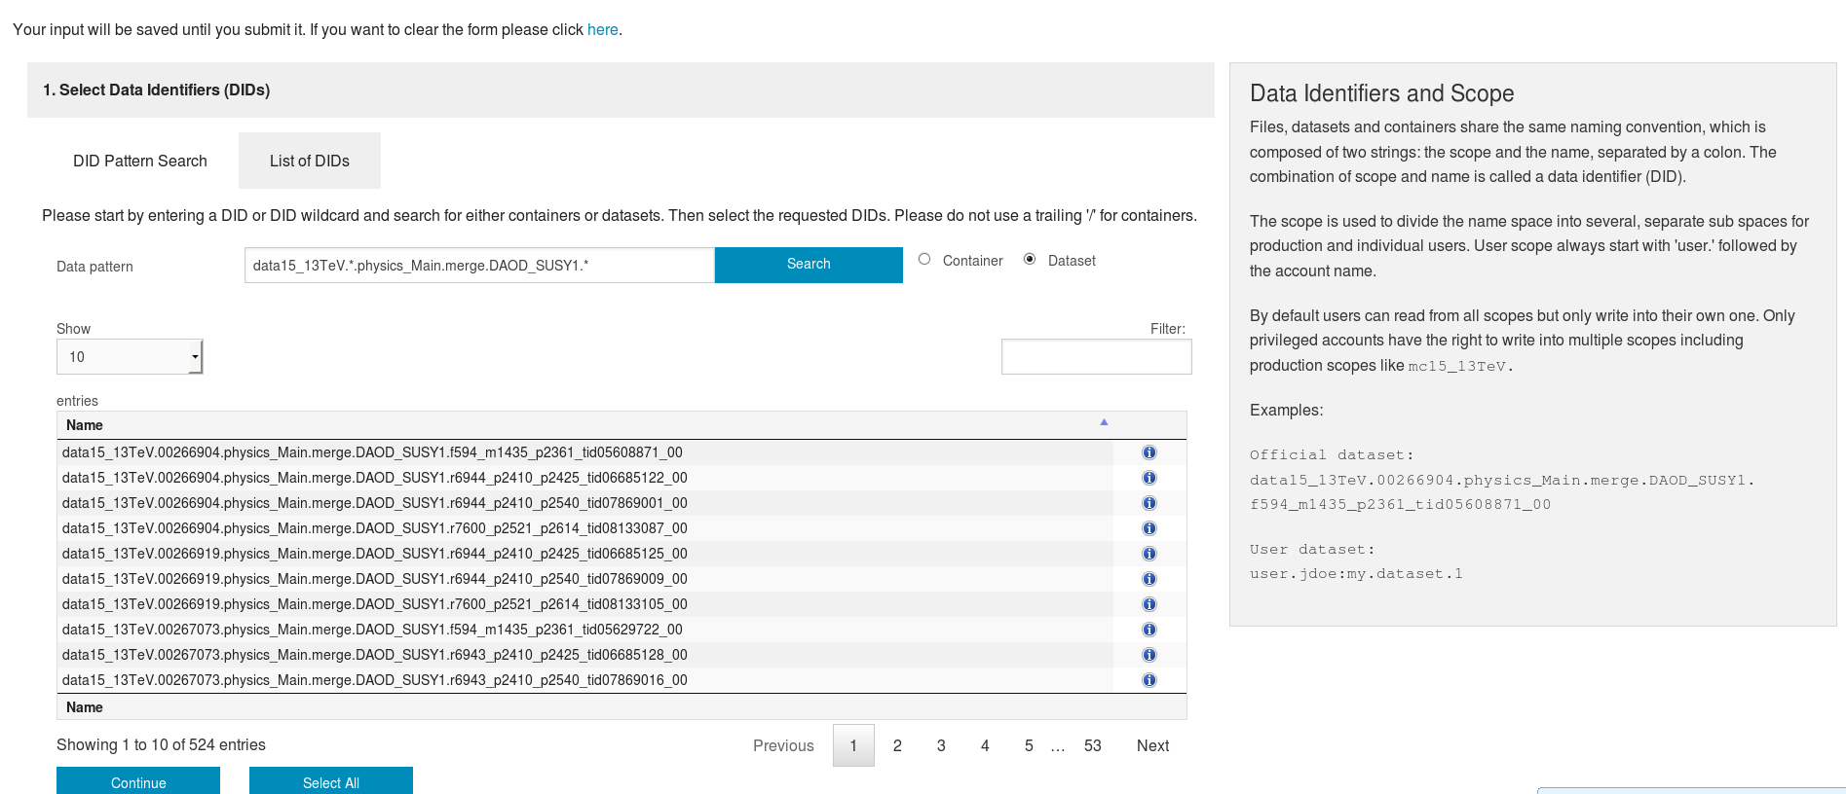
RucioUI: DIDs の選択- 2
例、ワイルドカード
  “data15_13TeV.*.physics_Main.merge.DAOD_SUSY1.*”
メタデータを表示
複製したいDIDsを選択

Slide 17
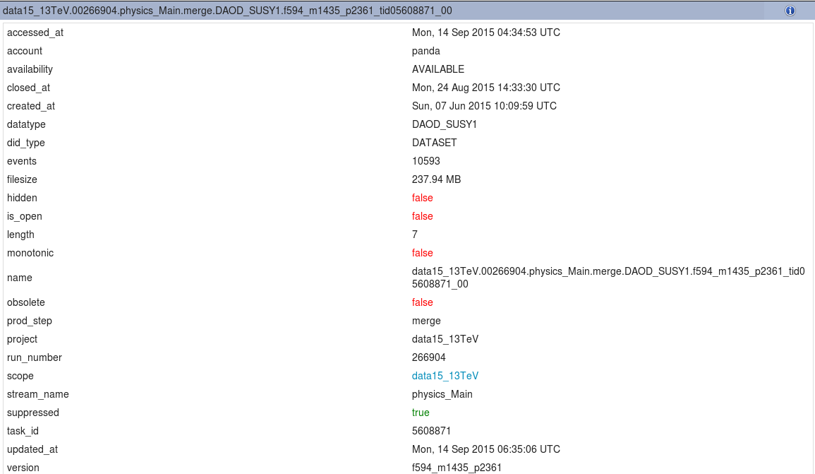
RucioUI: DIDs の選択- 3
メタデータ

Slide 18
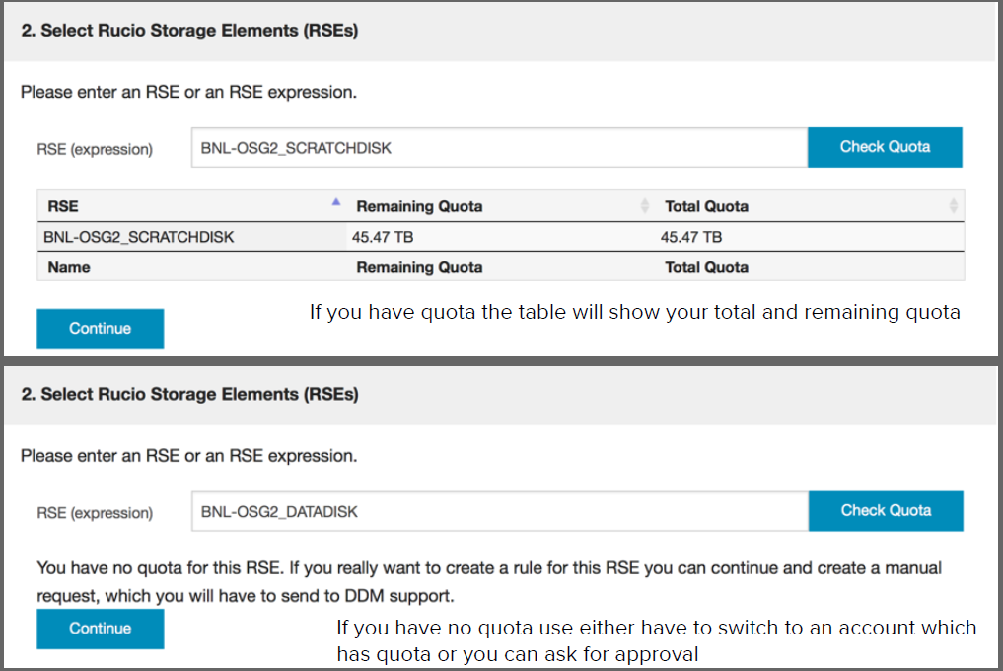
RucioUI: RSEの選択 - 1
転送先RSEを選択

Slide 19
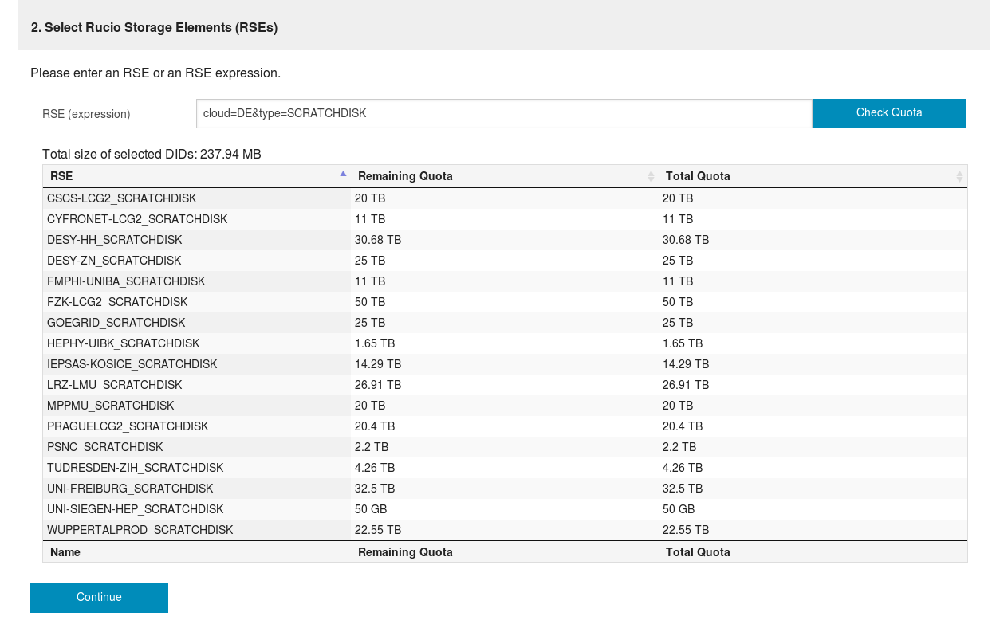
RucioUI: RSEの選択- 2
例：SCRATCHDISKの選択
  cloud=DE&type=SCRATCHDISK
RSEの検索キー
RSEの候補

Slide 20
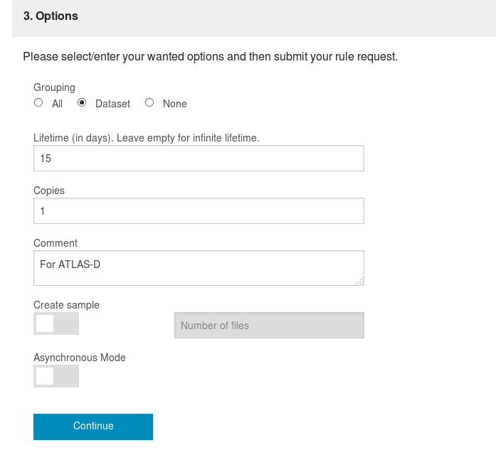
RucioUI: オプションの選択
A grouping definition of how the replica will be distributed
Use if you select files randomly

Slide 21
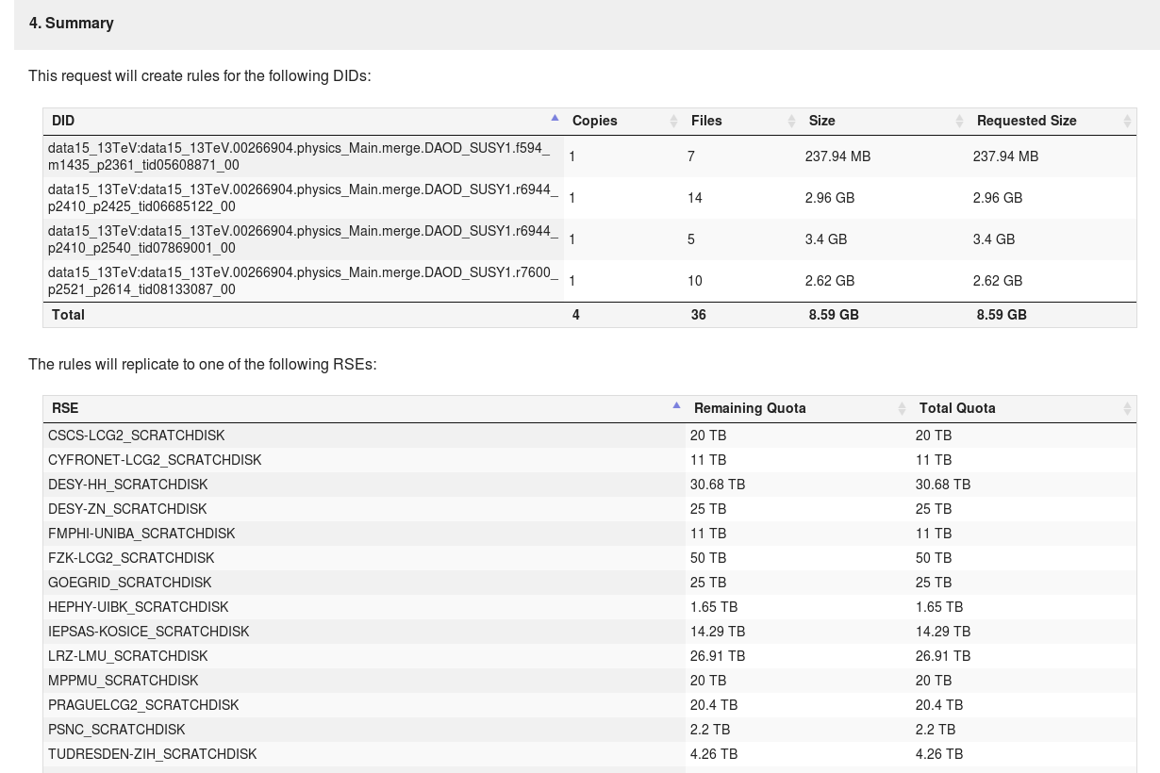
Rucio UI: 確認
複製要求を出す前に最後の確認
RSEのディスク容量を確認!

Slide 22
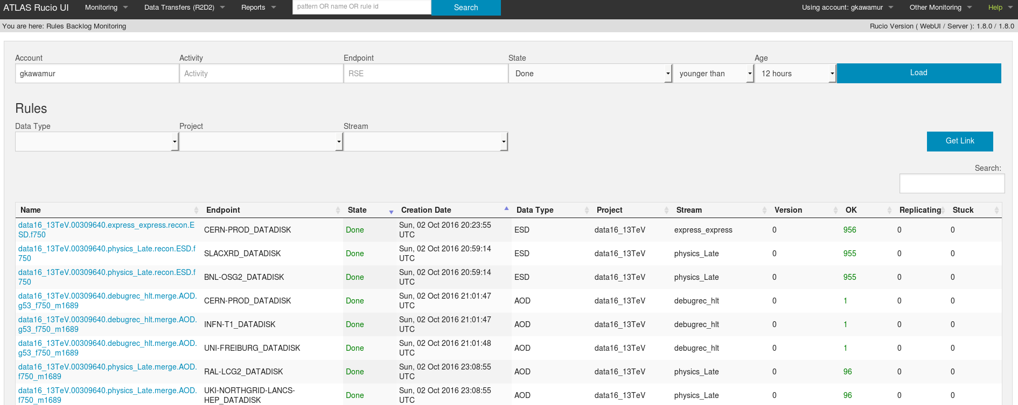
Rucio UI: 転送状況
複製（転送）状況の確認をトップページで確認
  https://rucio-ui.cern.ch/r2d2

Slide 23
Links and references
RucioUI
  https://rucio-ui.cern.ch/
Rucio Documentation
  http://rucio.cern.ch/index.html
ATLAS-D meeting 2015 Rucio Tutorial, Thomas Beermann
ATLAS-D meeting 2016 Grid/Rucio Tutorial, Gen Kawamura

